Slide 1
KORONAWIRUS
Podstawowe informacje

Slide 2
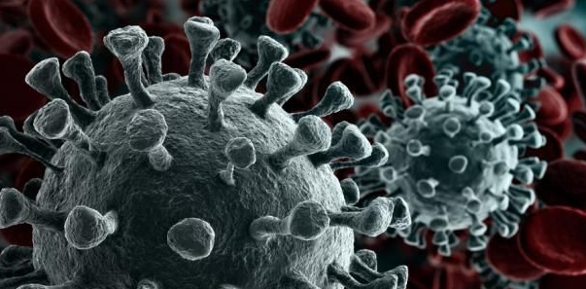
Czym jest koronawirus?
Jest to wirus RNA osłonięty błoną tłuszczową (lipidową). Dzięki takiej budowie można mu zapobiegać przez zastosowanie środków chemicznych, takich jak zwykłe mydło, alkohol min. 60-70%, preparaty do dezynfekcji i inne wirusobójcze.

Slide 3
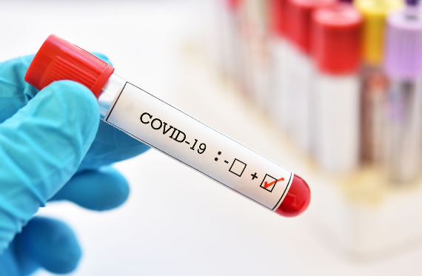
Jaką chorobę wywołuje koronawirus, i jakie są najczęstsze objawy?
Koronawirus wywołuje chorobę o nazwie COVID-19. Najczęściej występujące objawy choroby to gorączka, kaszel, duszność, problemy z oddychaniem. Chorobie mogą towarzyszyć bóle mięśni i zmęczenie.

Slide 4
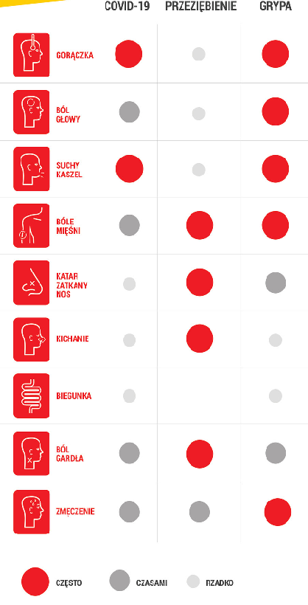

Slide 5
Kto może zarazić się wirusem?
Ludzie w każdym wieku mogą zostać zainfekowani przez nowy koronawirus. Osoby starsze, a także osoby z istniejącymi schorzeniami przewlekłymi (takimi jak astma, cukrzyca, choroby serca) wydają się bardziej podatne ma wystąpienie cięższych objawów choroby. WHO zaleca osobom w każdym wieku podjęcie kroków w celu ochrony przed wirusem, np. poprzez przestrzeganie zasad higieny rąk i higieny dróg oddechowych.

Slide 6
Jak poprawnie myć ręce?

Slide 7
INFORMACJE I ZALECENIA

Slide 8
Zadzwoń: 800 190 590
Jest to numer infolinii Narodowego Funduszu Zdrowia dotyczącej
postępowania w sytuacji podejrzenia zakażenia koronawirusem
Pamiętaj o zasłanianiu nosa i ust
Od 16 kwietnia obowiązuje nakaz zasłaniania ust i nosa. Każdy, kto wychodzi z domu, musi zakryć te części twarzy. Możesz to zrobić za pomocą maseczki jednorazowej, maseczki materiałowej, chusty, apaszki czy szalika. Dzięki temu chronimy siebie i innych. Osoby zakażone koronawirusem, które przechodzą chorobę bezobjawowo, nie będą nieświadomie zarażać innych.
Unikaj dotykania oczu, nosa i ust
Dłonie dotykają wielu powierzchni, które mogą być zanieczyszczone wirusem.
Dotknięcie oczu, nosa lub ust zanieczyszczonymi rękami, może spowodować
przeniesienie się wirusa z powierzchni na siebie.

Slide 9
Infolinia ws. przekraczania granic
W związku z rozwojem sytuacji epidemiologicznej w Europie MSZ RP
uruchomiło infolinię dot. możliwości przekraczania granic. Informacje można
uzyskać pod numerem telefonu +48 22 523 8880.
Zajęcia zdalne i nauka w domu
Nauczyciele i wykładowcy akademiccy mogą przesyłać swoim uczniom i studentom materiały do pracy w domu. Wszystko po to, aby koronawirus nie wpłynął na realizację programów nauczania.
Zachowaj bezpieczną odległość od rozmówcy
Należy zachować co najmniej 2 m odległości z osobą, która kaszle, kicha lub
ma gorączkę.

Slide 10
Stan zakażeń na dzień 29.04.2020r.

Slide 11
WYKRES PRZEDSTAWIAJĄCY WZROST ZACHOROWAŃ

Slide 12
KORONAWIRUS NA ŚWIECIE
C:\Users\Klaudia\Desktop\COVID-19-outbreak-timeline.gif

Slide 13
PODSUMOWANIE PRZYPADKÓW
WIELKOPOLSKA
POTWIERDZONE- 1415 OZDROWIENIA- 0 ZGONY-84
POLSKA
POTWIERDZONE- 12218 OZDROWIENIA-2655 ZGONY-606
ŚWIAT
POTWIERDZONE- 13,16mln OZDROWIENIA-957 tys. ZGONY-220tys.

Slide 14
KONIEC!!!
DZIĘKUJĘ ZA UWAGĘ
Klaudia Bigos
Kl. 1TEp ŹRÓDŁA:
-wikipedia
-gov.pl

